Slide 1
RS485-ös RFID kártyaolvasó rendszer
Fekete Ákos
21/22 II.
Konzulens:
Dr. Fehér Gábor

Slide 2
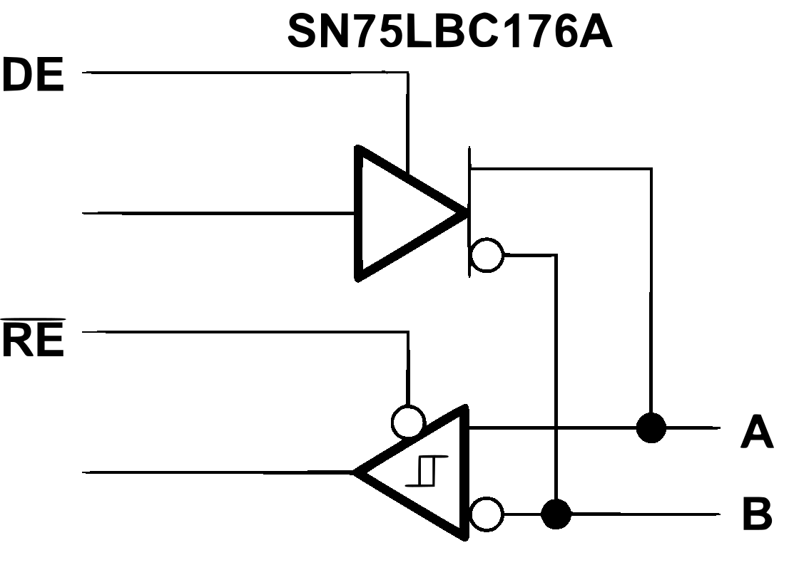
Cél:
De mi is az a RS485?
RFID kártyaolvasó rendszer RS485-ön való kommunikációval, távolra
Egy elektronikai standard…
röviden egy soros port, távolra
hosszabban ->

Slide 3
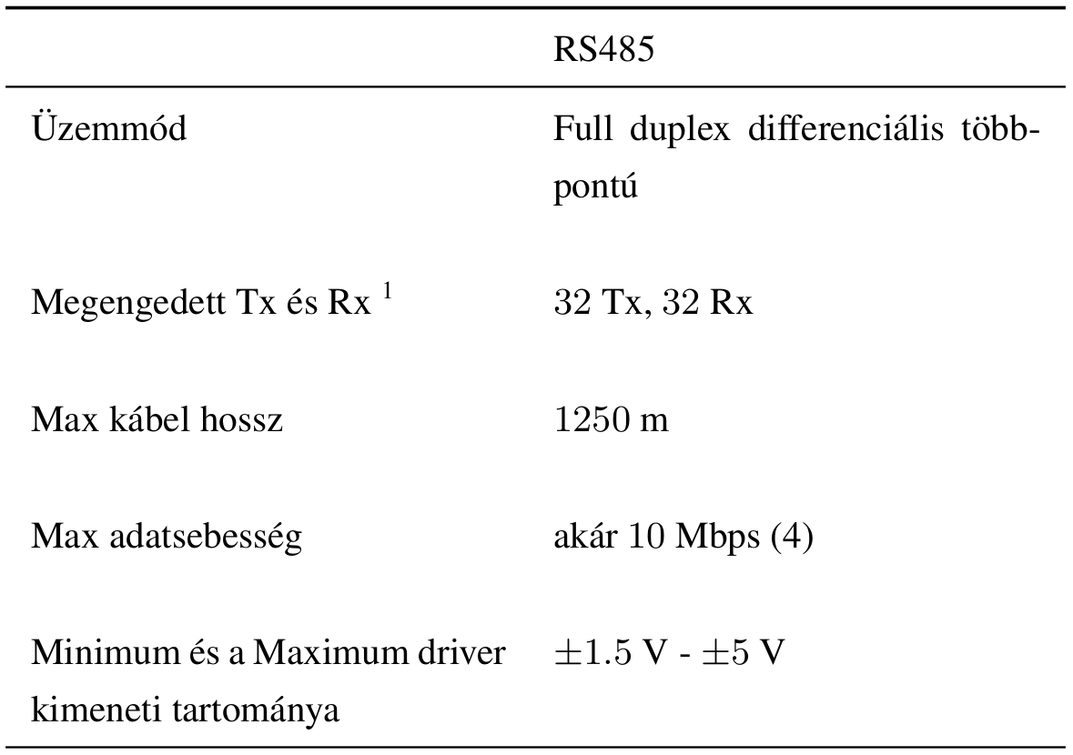
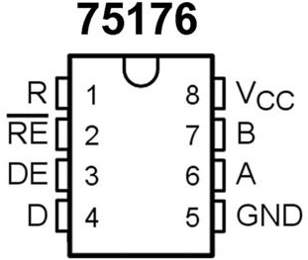
RS485 mint elektronikai standard:
Felhasznált IC:

Slide 4
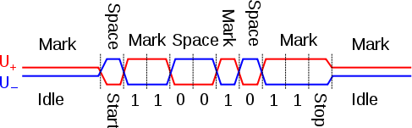
Differenciális működés A és B között

Slide 5
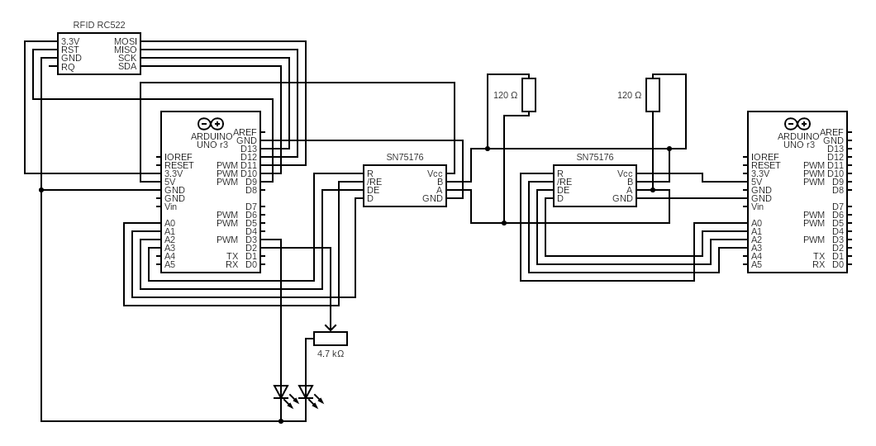
A megvalósított kapcsolás

Slide 6
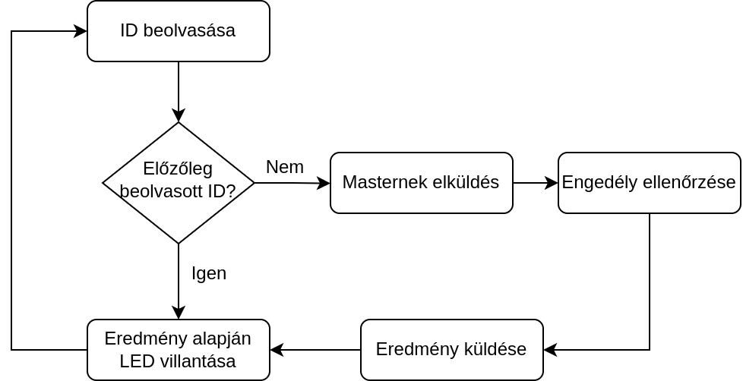
Beolvasás és adatfolyam menete

Slide 7
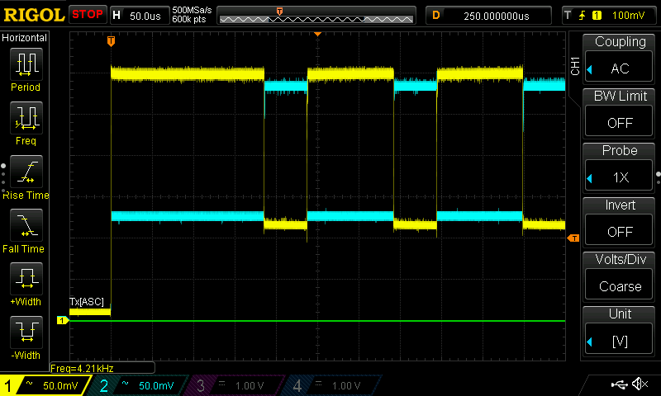
A megvalósított adatfolyam A és B hullámformája
Megfelel-e az elvárásoknak?
Meg, de így is alacsony a jelszint
Ha nem, miért?
Tápellátás nem megfelelő

Slide 8
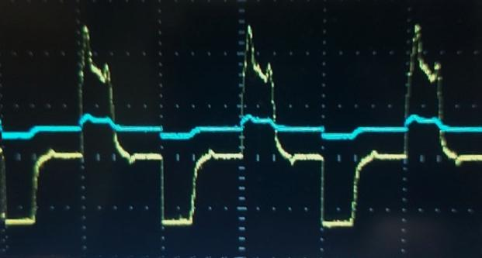
12V DC jelalakja
A felhasznált SEMDuino nem alkalmas 12V-ról való működéstetésre, az rajta lévő LDO nem bírja

Slide 9
Merre tovább?
Kijelző illesztése a terminálokhoz…
Apróságok fejlesztése (címezhető LED, csipogó, jobb algoritmus)...
Saját nyák tervezése…
3D nyomtatott ház
Kamera modul + arcfelismerés…

Slide 10
Kérdések

Slide 11
Köszönöm a figyelmet!

